Slide 1
Tiškevičių šeimos portretas
2022 m. spalio 27 d.

Slide 2
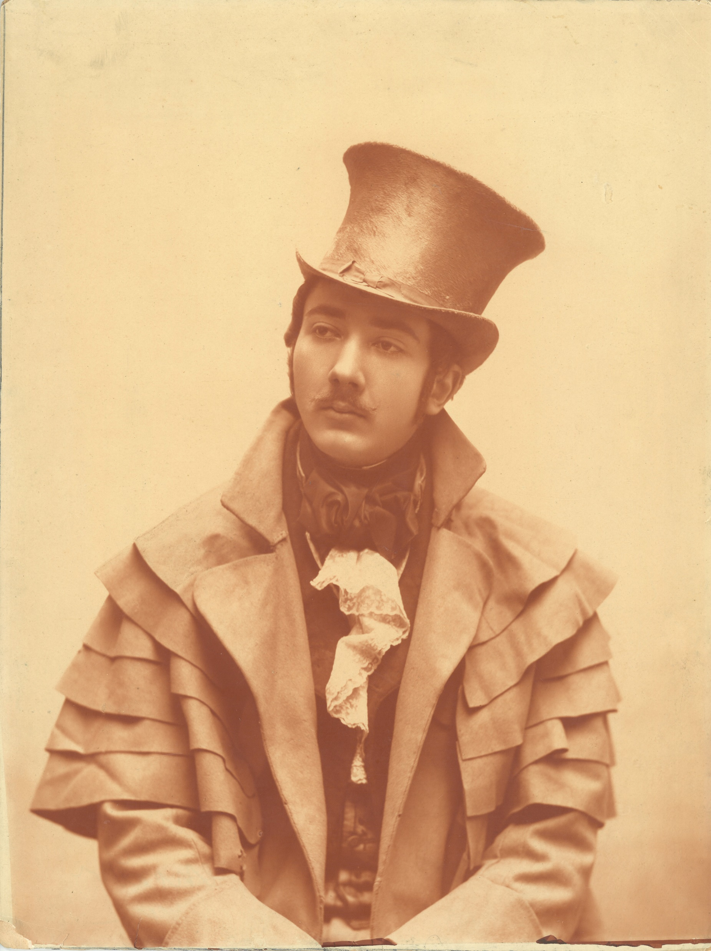

Slide 3
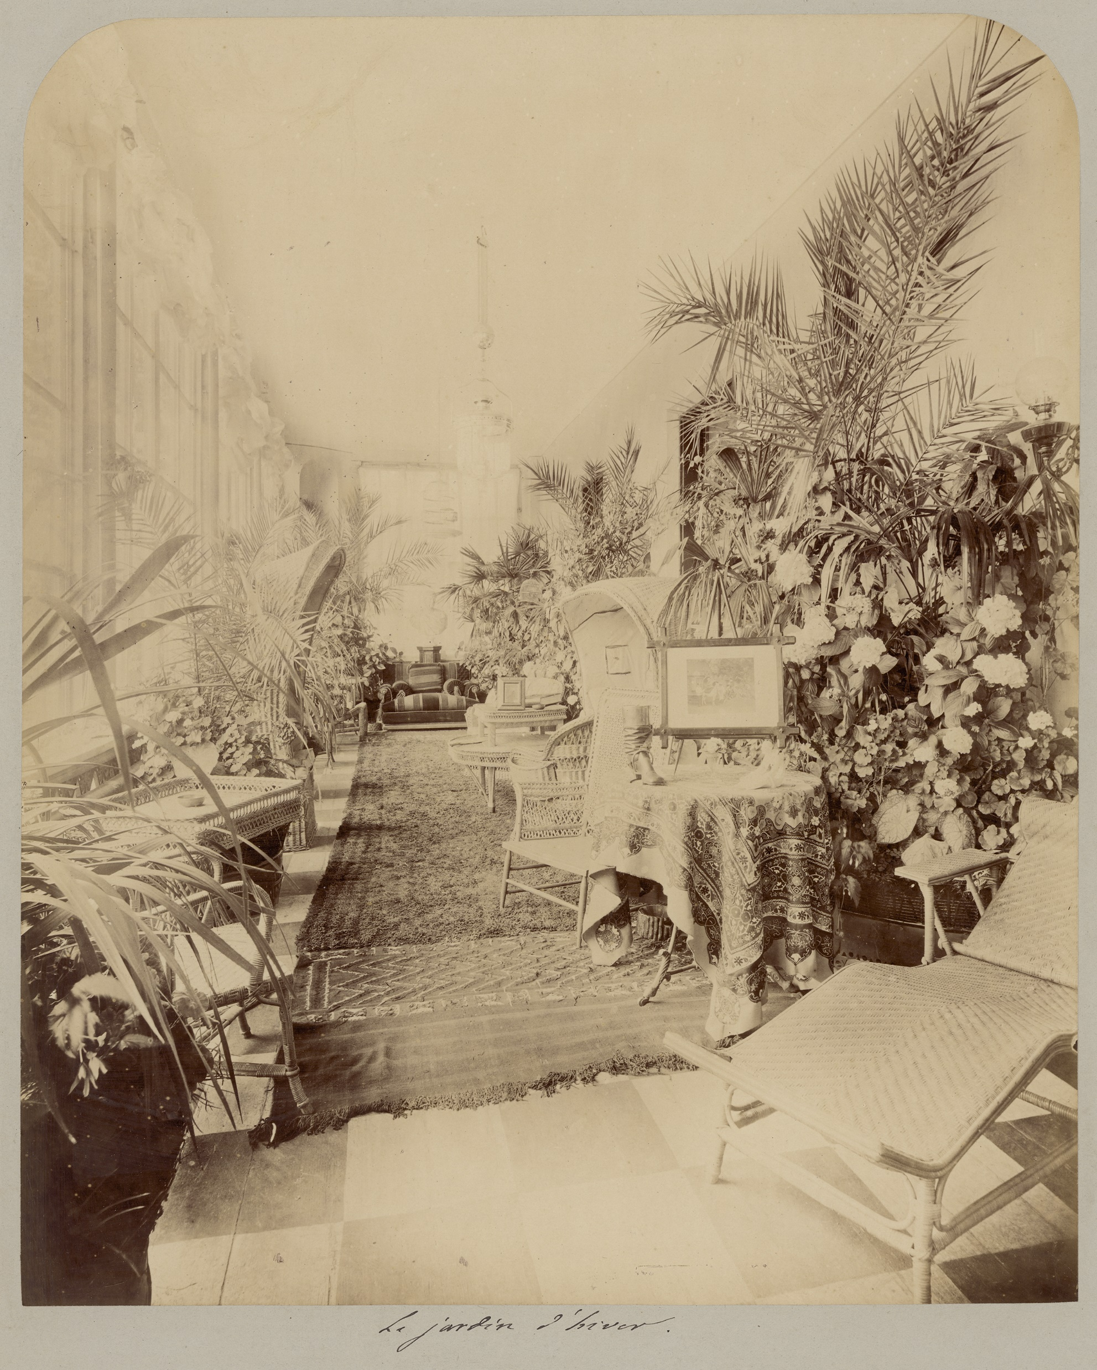
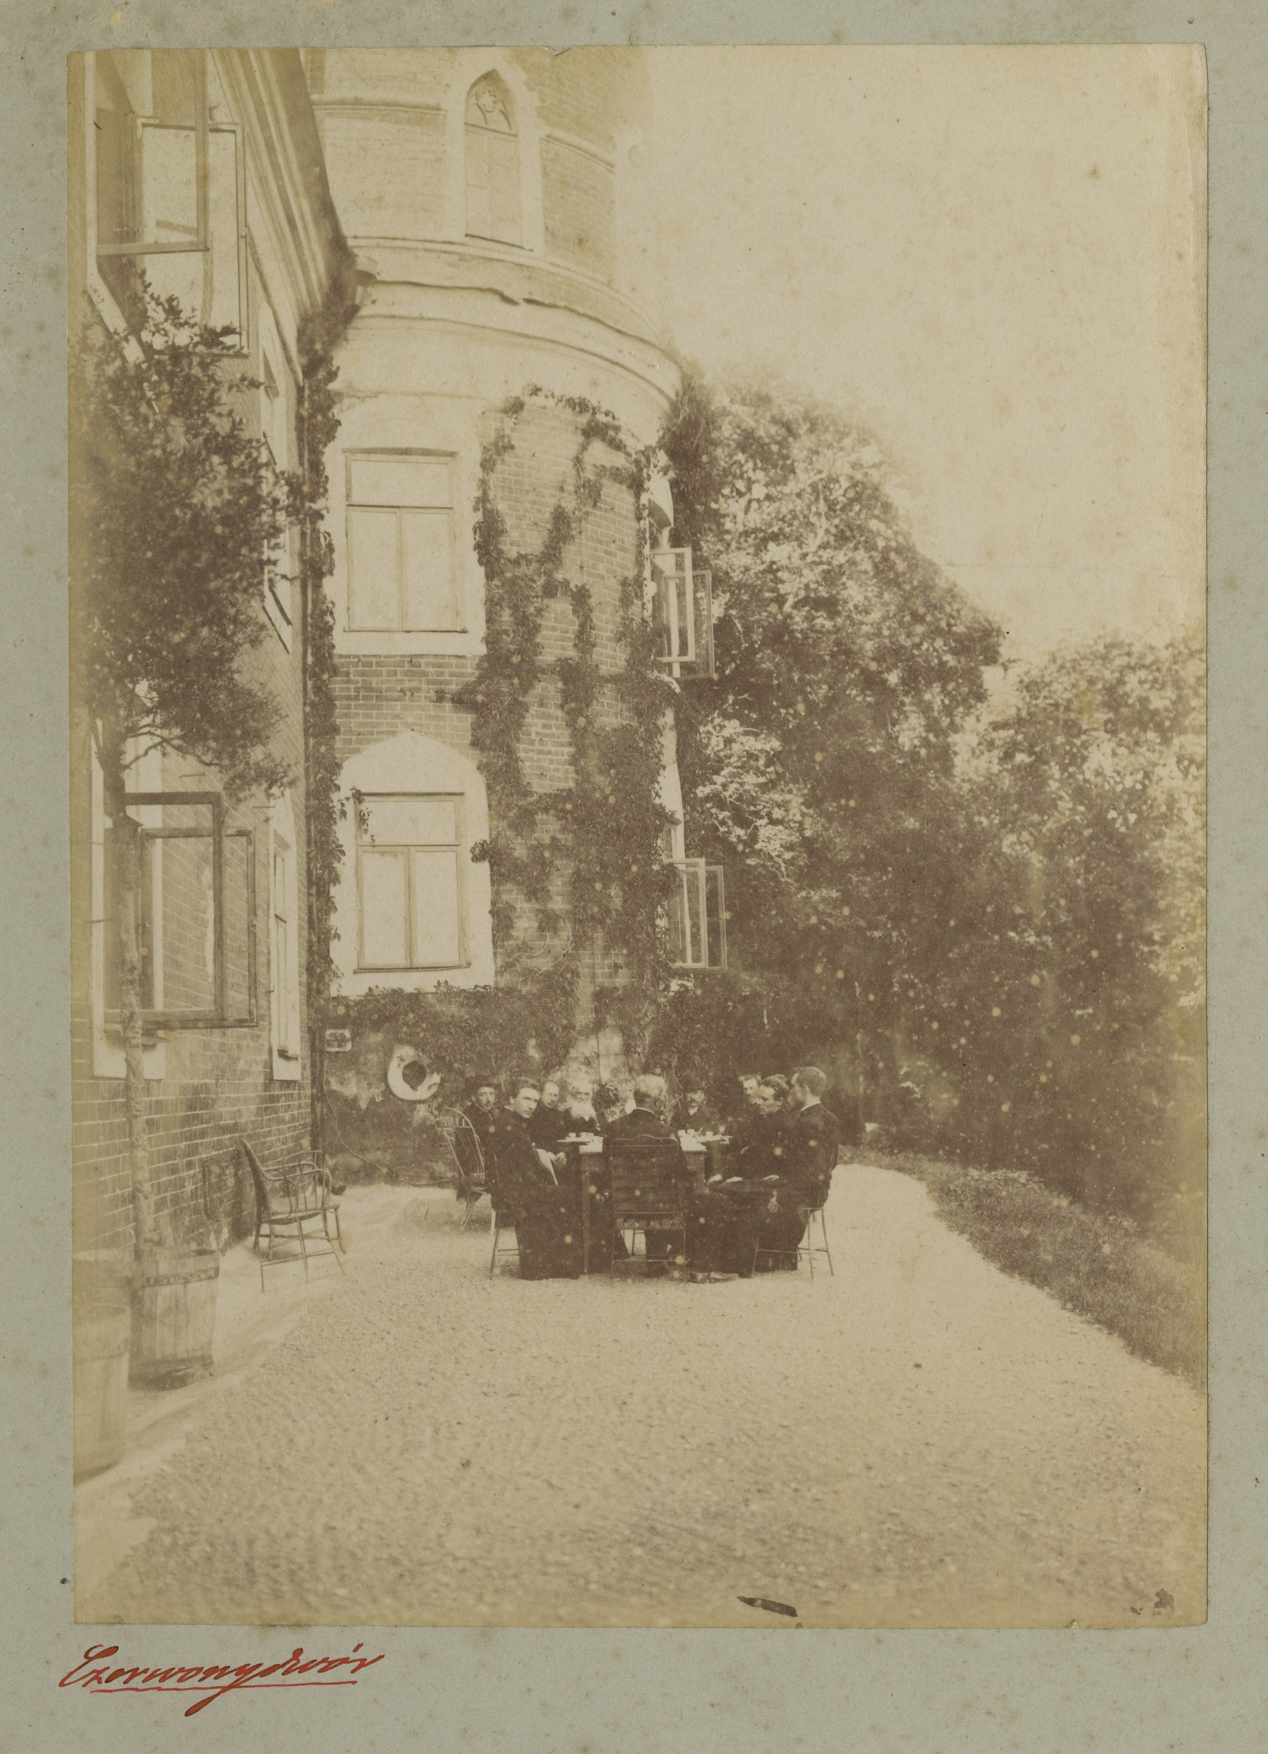

Slide 4
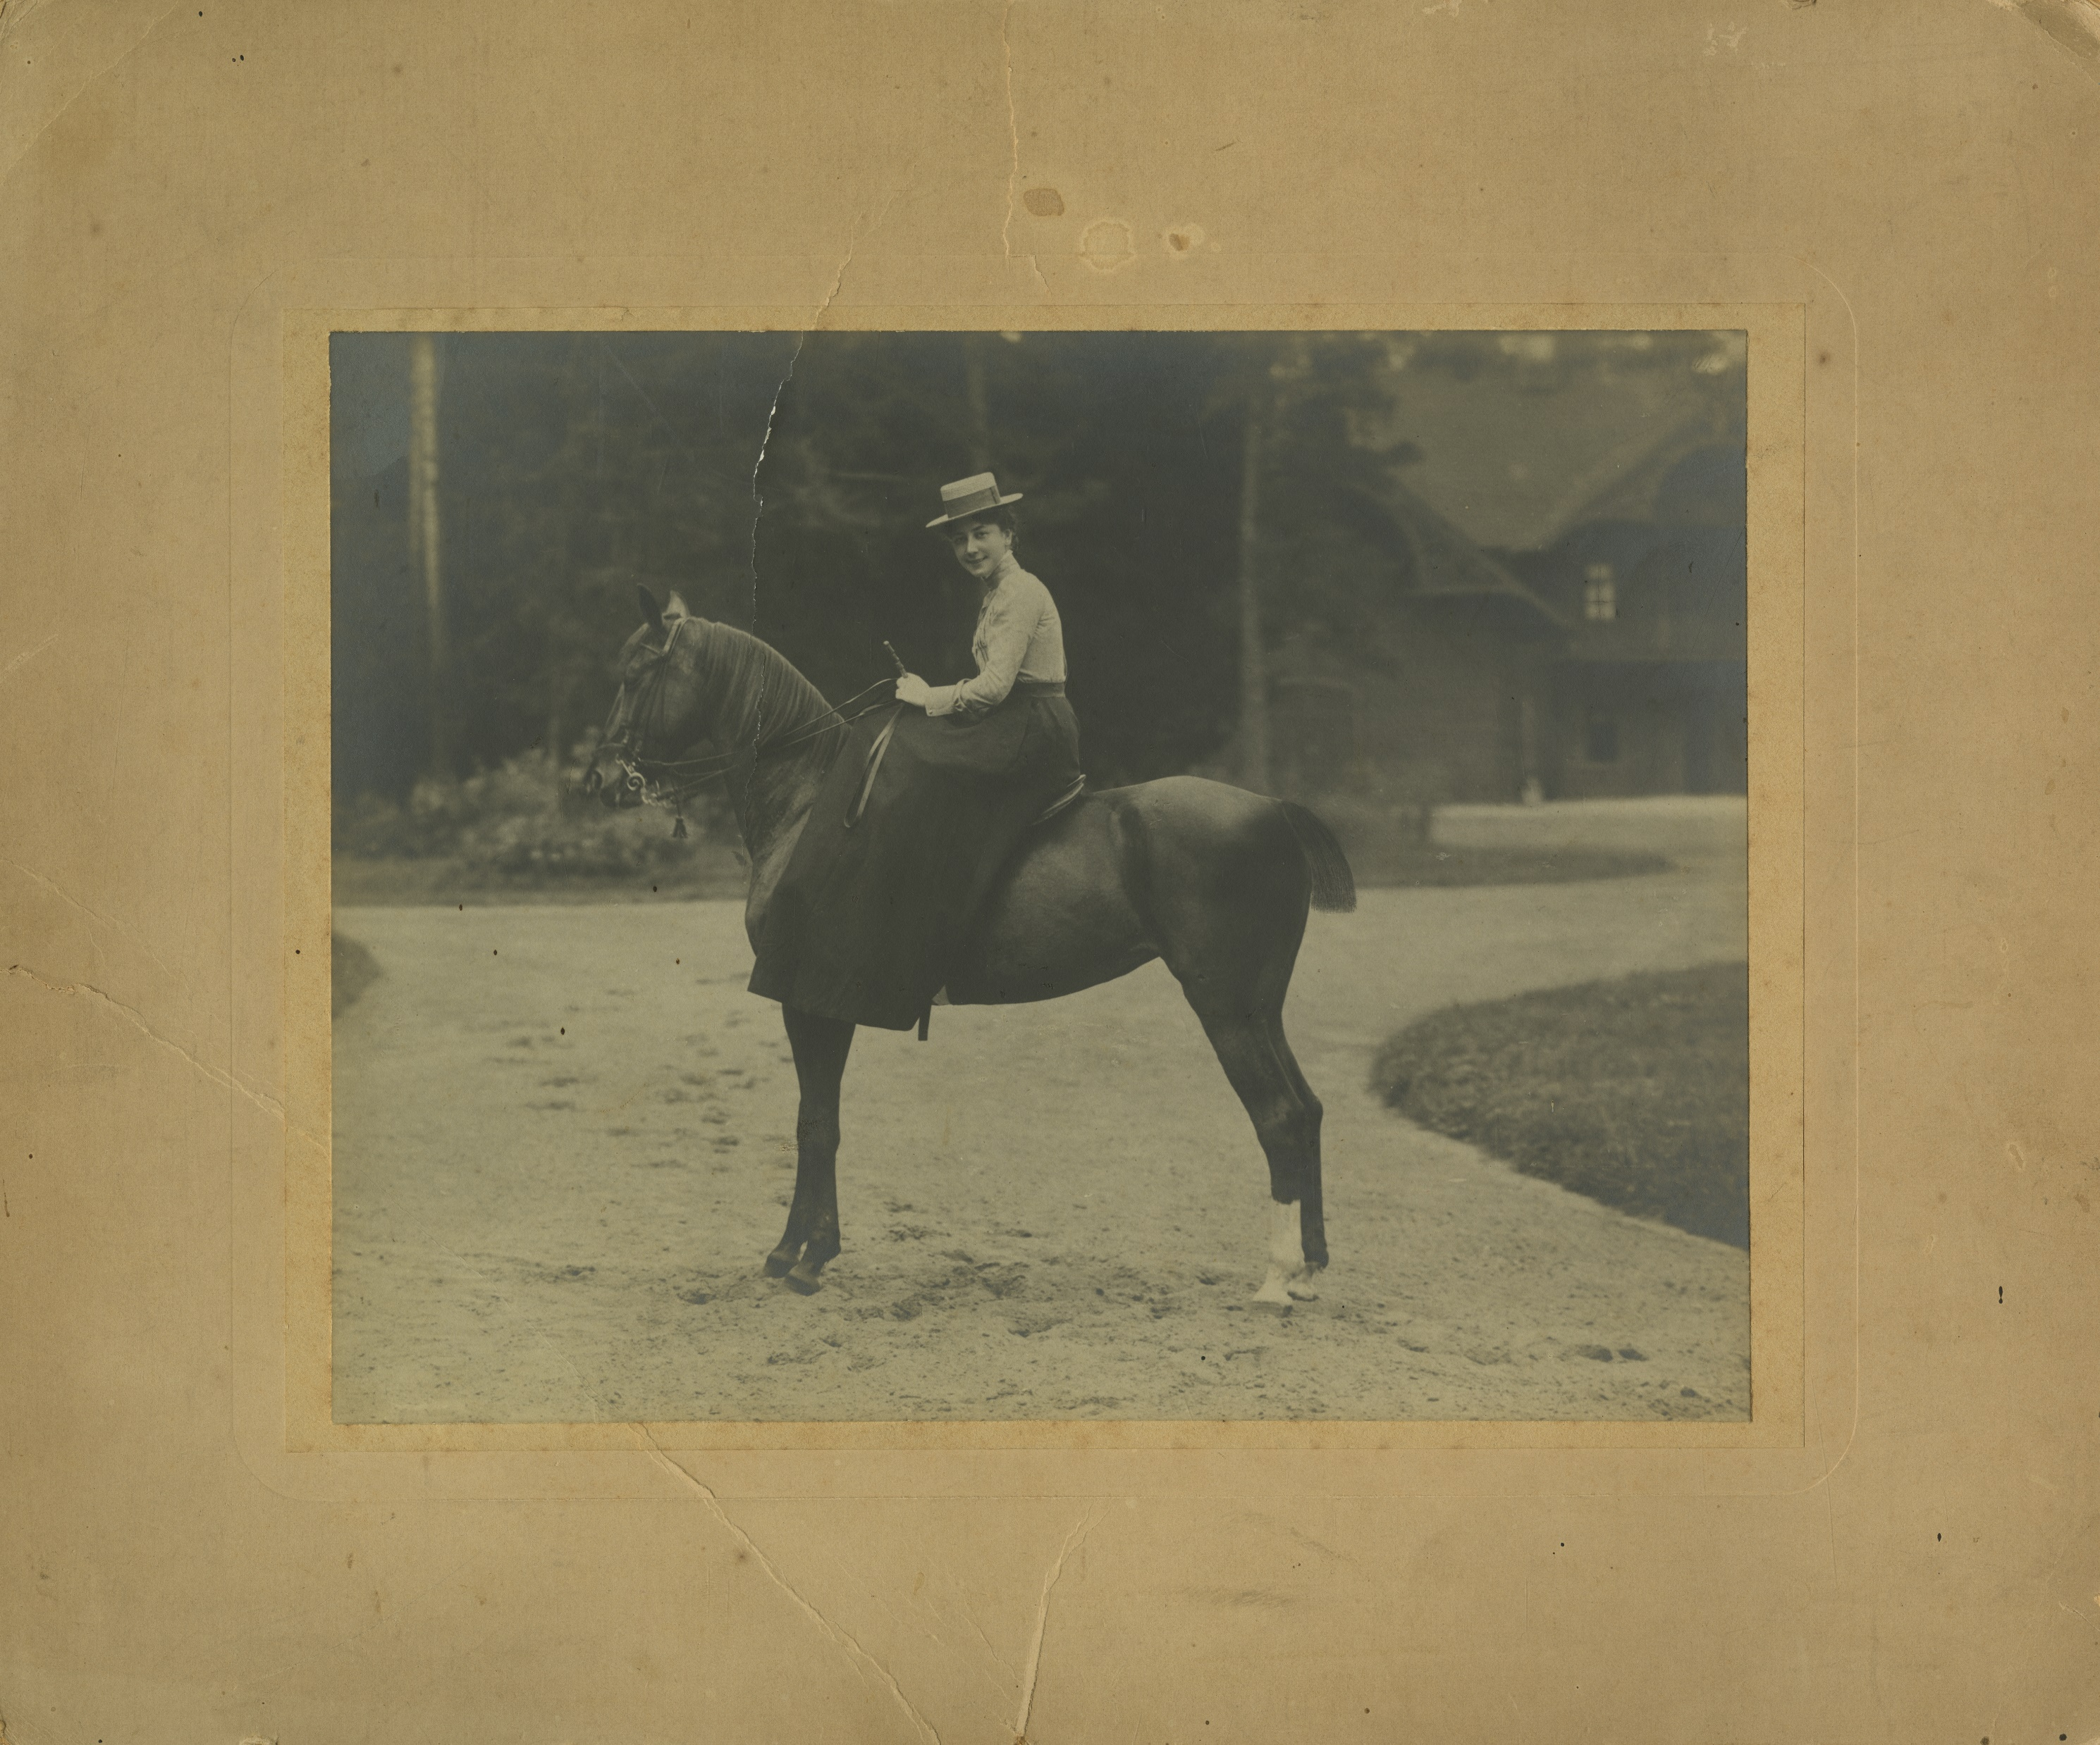

Slide 5
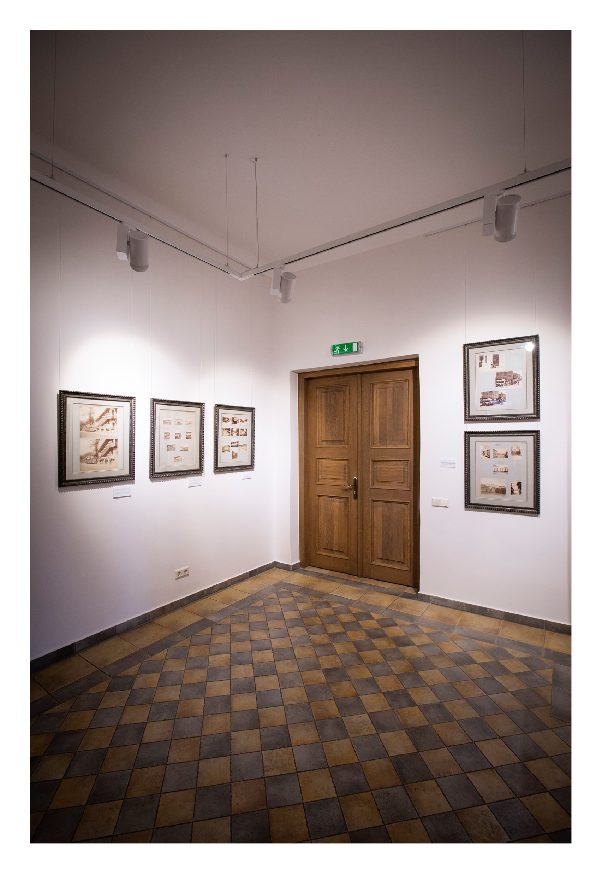

Slide 6
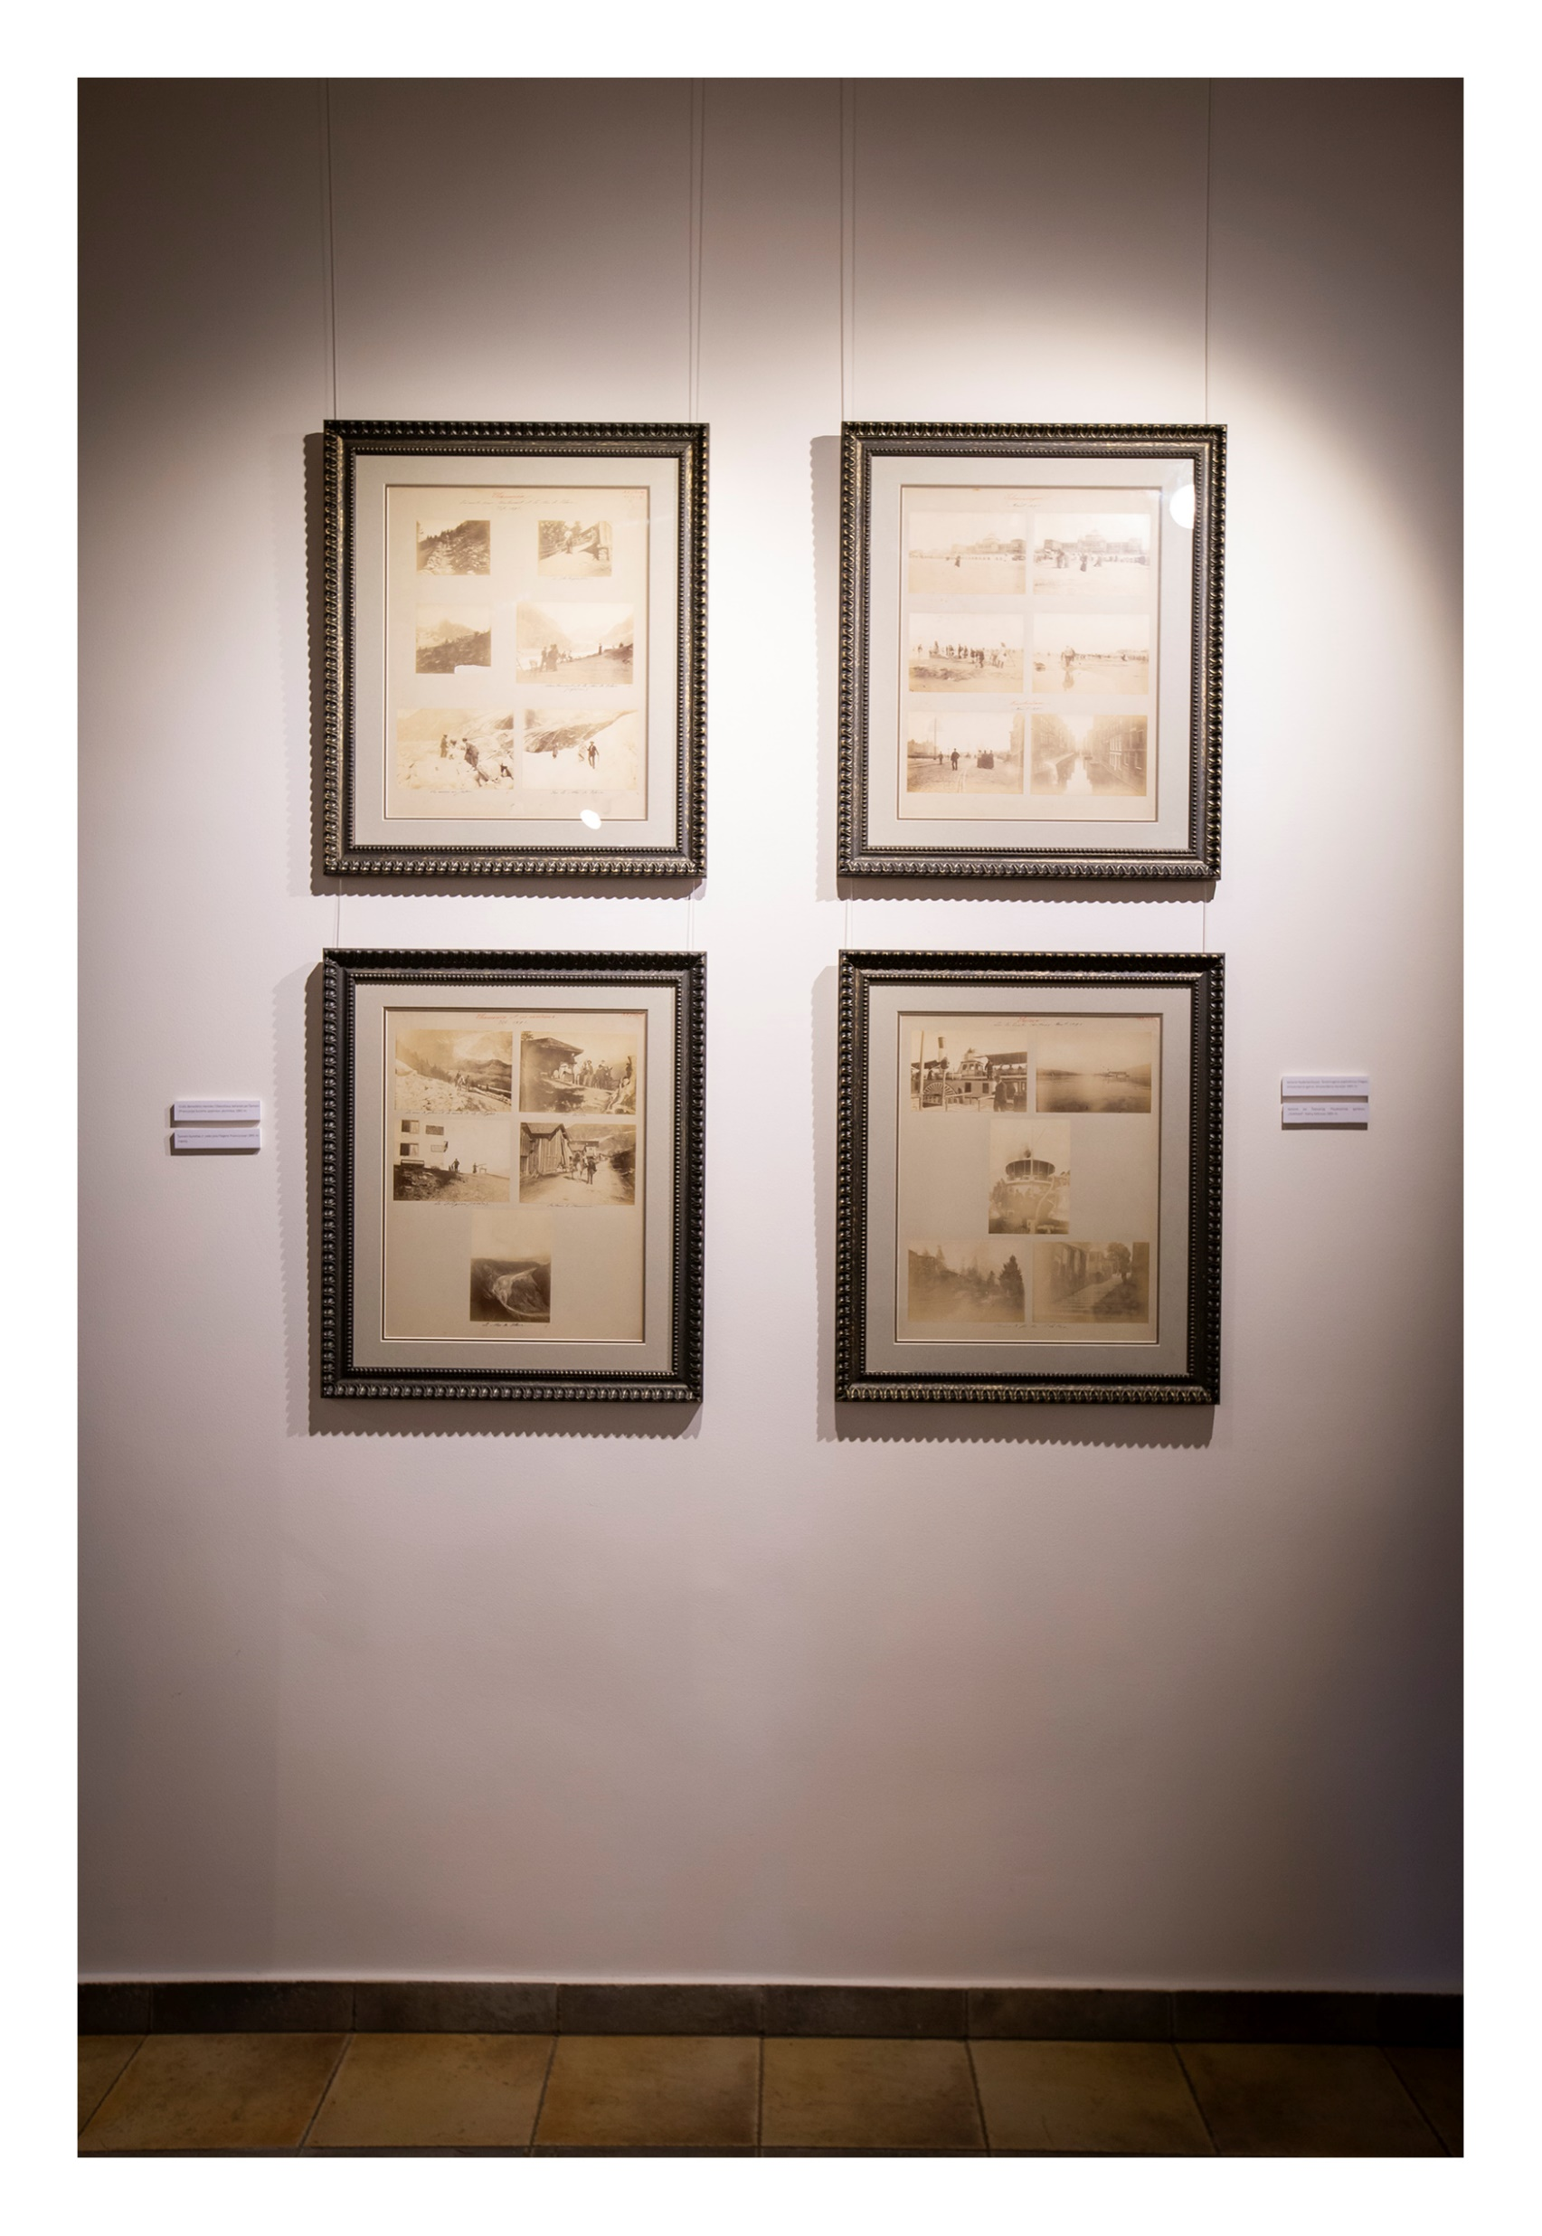
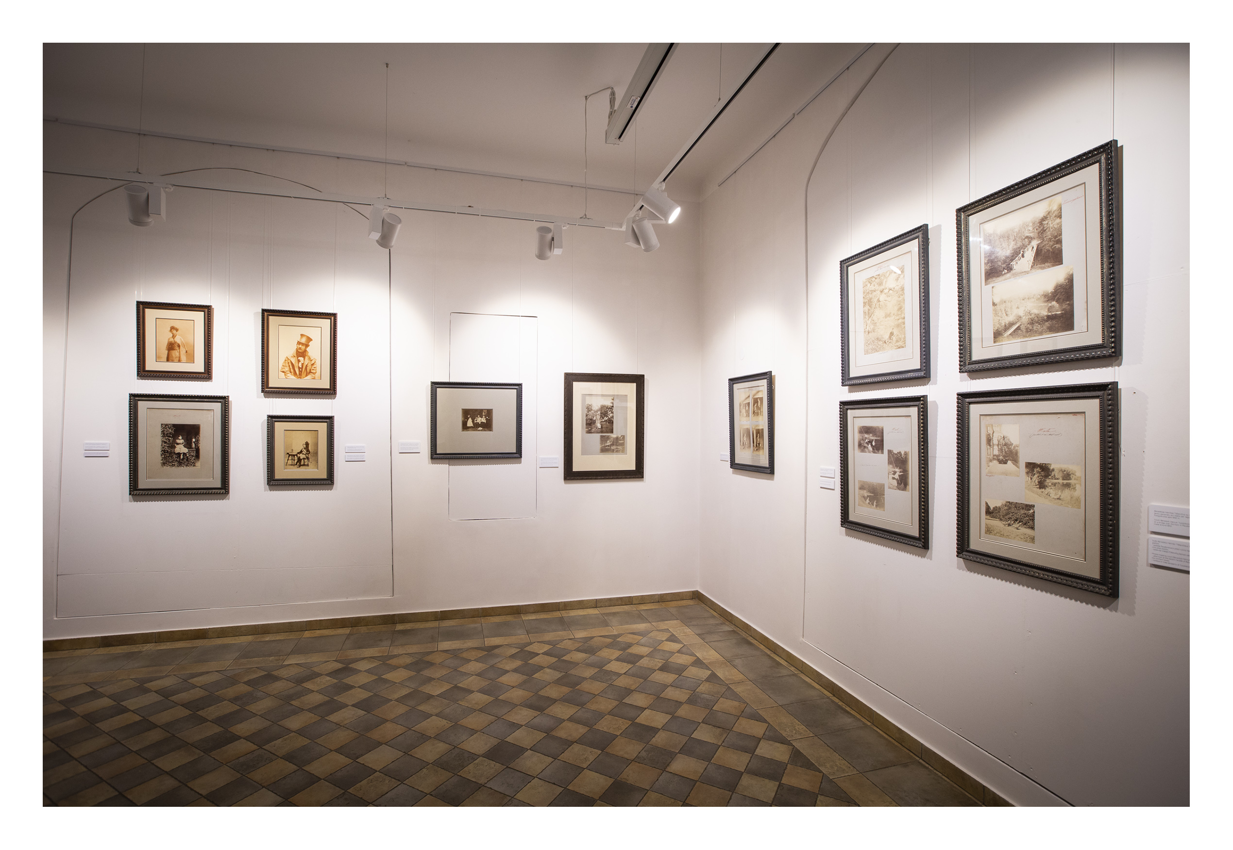

Slide 7
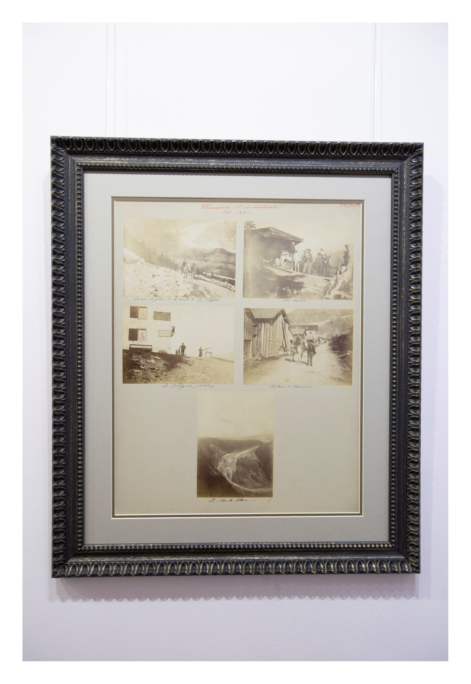
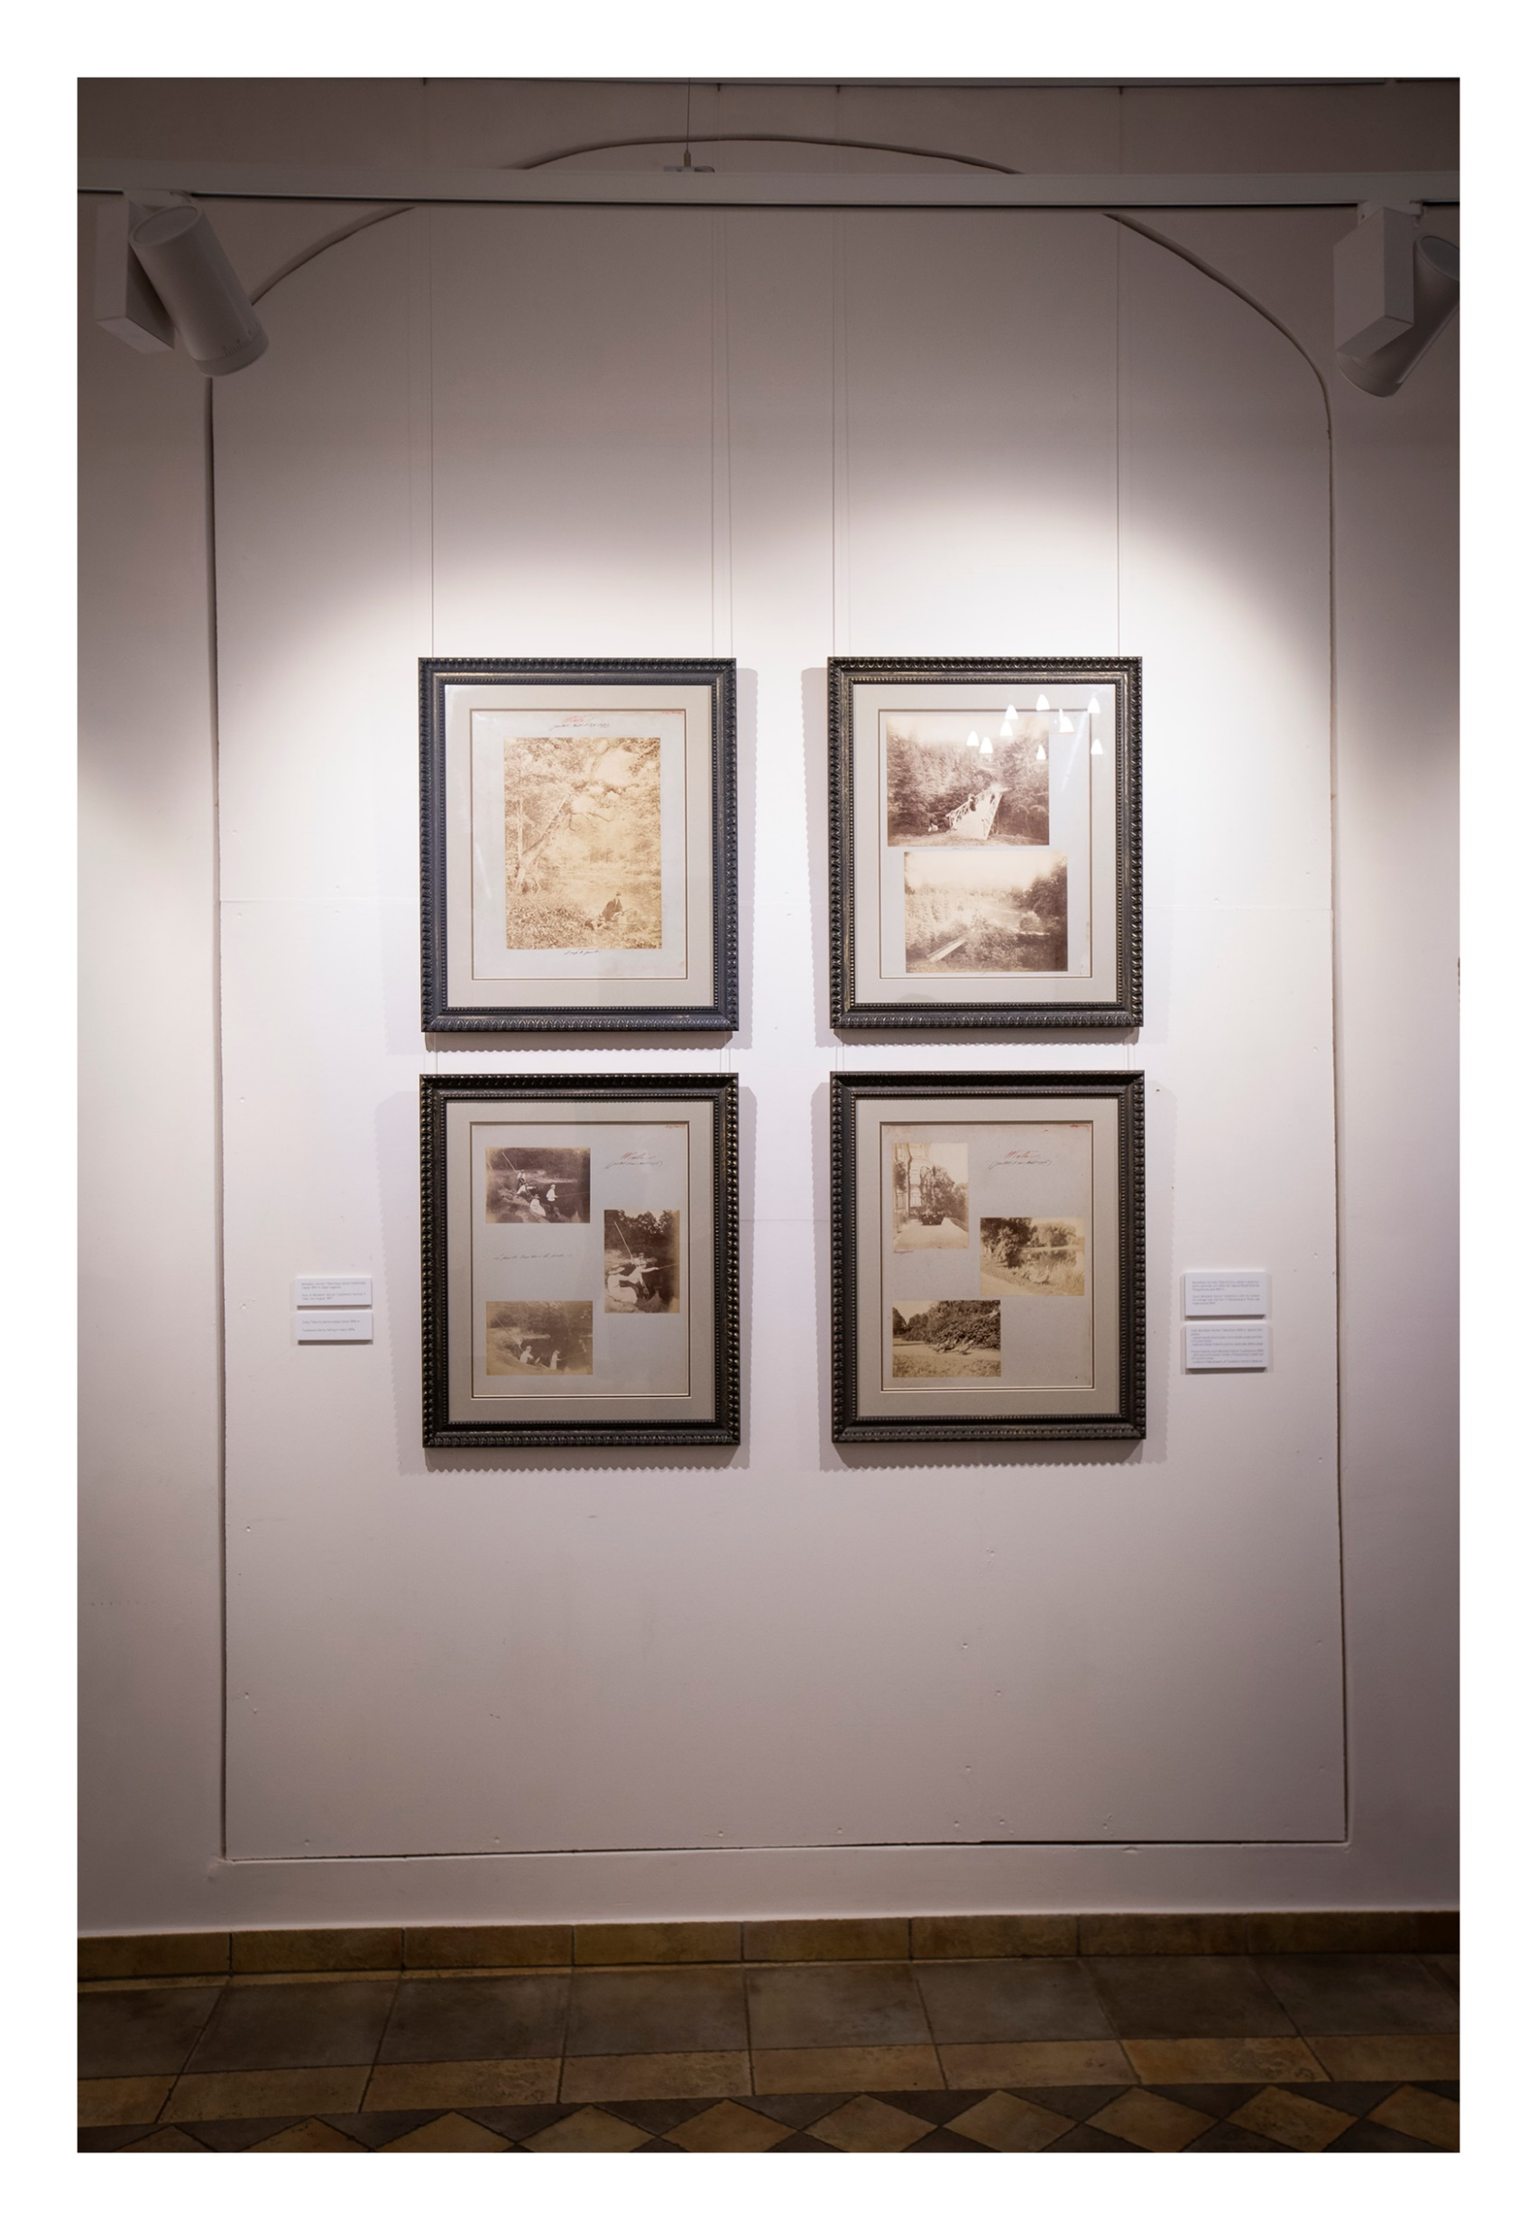

Slide 8
Kontaktai:
Kauno rajono muziejus
Pilies takas 1, Raudondvaris, LT-54127 Kauno r.
Zigmas Kalesinskas
Tel. nr.: 8 612 53 314
El. paštas: krmuziejus@gmail.com

